Slide 1
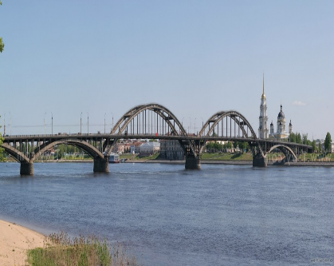
«Бетонная чайка»
В рамках проекта «Мосты в жизни города и человека»
©МУ ДПО «Информационный образовательный Центр»
©Детский сад № 104
Автор: ©Алина Ш., 6 лет, с родителями
Воспитатели: ©Грачева М.Р., Юдина Г.В.
Рыбинск 2017

Slide 2
Красивой архитектурной постройкой в Рыбинске является самый большой и длинный мост города, который перекинулся с одного берега Волги на другой

Slide 3
Я хочу выяснить
Кем и как был построен мост через Волгу в городе Рыбинске

Slide 4
Я думаю
Чтобы построить такой мост нужно очень много времени и разных строителей

Slide 5
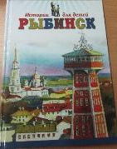
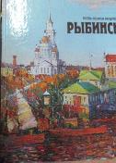
Что я хочу сделать
Я спрошу у мамы, как люди жили без моста?
Я почитаю с мамой в книгах рассказы о «Бетонной чайке»
Я спрошу у папы, кто строит мосты?
Я посмотрю с мамой в интернете, как строили мост в Рыбинске

Slide 6
Мама рассказала
Что давно город располагался только на правом берегу Волги. На левом берегу вдоль берега находились различные села: Петровское, Старый и Новый Ерш, Александровское, Лосево и др.
Заволжье

Slide 7
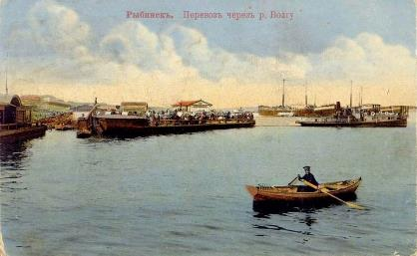
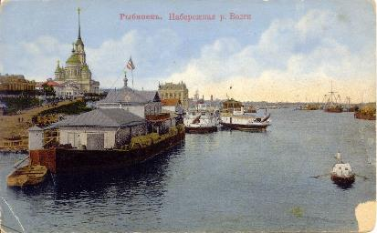
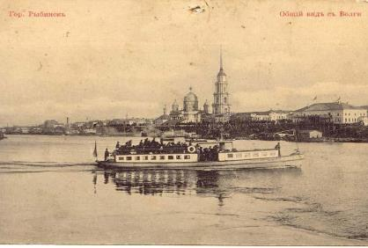
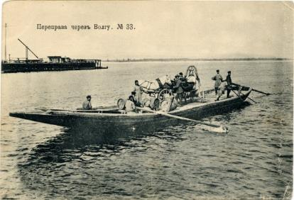
Через Волгу люди переправлялись на лодках и пароходах, это было не удобно и опасно

Slide 8
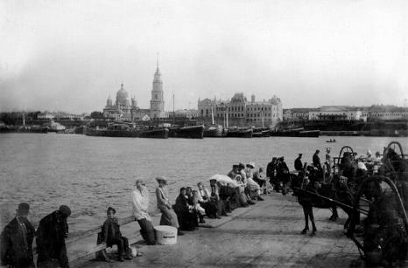
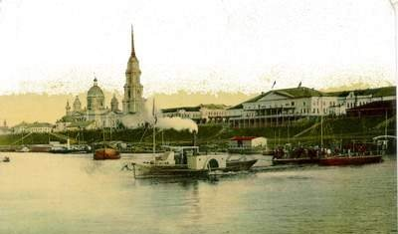
В книгах о Рыбинске я узнала
Позже Заволжье вошло в состав Рыбинска (в 1929 году) . Для доставки людей на другой берег работал перевоз. Купец Расторгуев наладил паромное сообщение между городом и Заволжьем

Slide 9
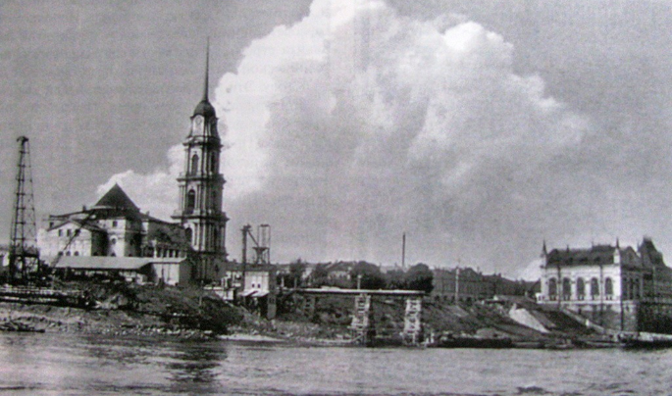
Когда было решено создать мост в Рыбинске (в 1938 году), который должен был соединить центр города и Заволжье, собирались снести собор, который будто бы мешал строительству моста. Но, из-за войны стройку отложили…

Slide 10
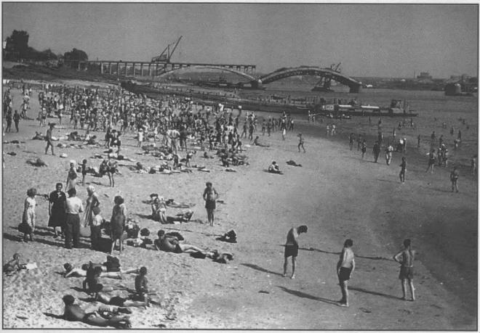
Спустя годы (в 1950-х годах) мост решили поставить чуть ниже по течению и это спасло главный храм города. Строили мост 6 лет. Мост стоит на 7-ми опорах и имеет 6 пролётов, 2 из них арочные, под которыми проходят корабли

Slide 11
В беседе с папой я узнала
Что волжский мост создавали архитекторы, инженеры, а строили мостостроители

Slide 12
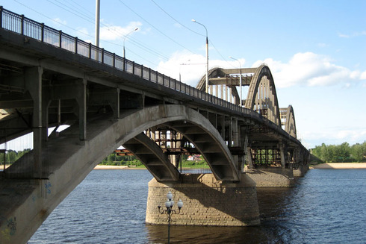
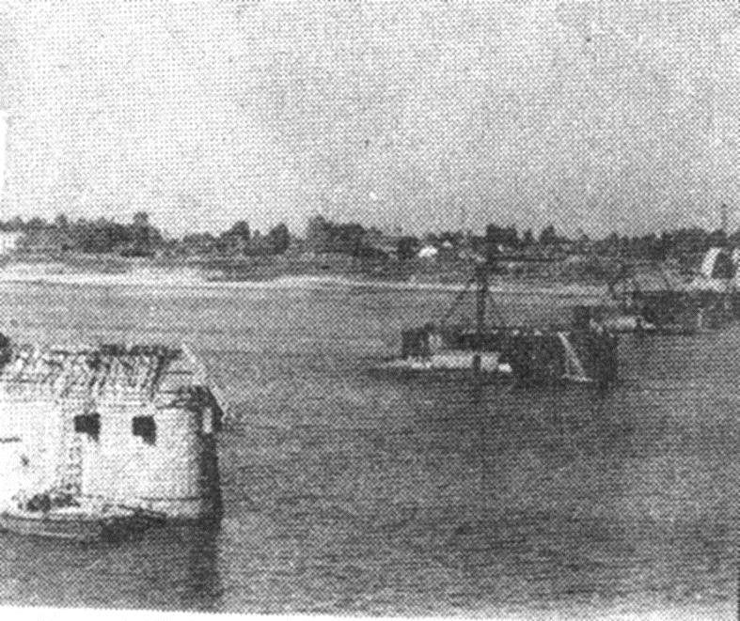
В интернете я нашла
Сначала строились опоры. Забивали в воду плиты, которые образовывали коробку. Из неё насосами откачивали воду. Затем забивали сваи (железобетонные столбы) и к ним приваривали железные конструкции. Потом в коробку заливали бетон и так получались крепкие опоры.

Slide 13
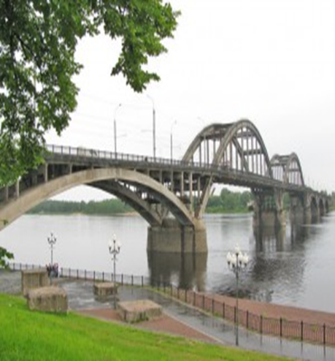
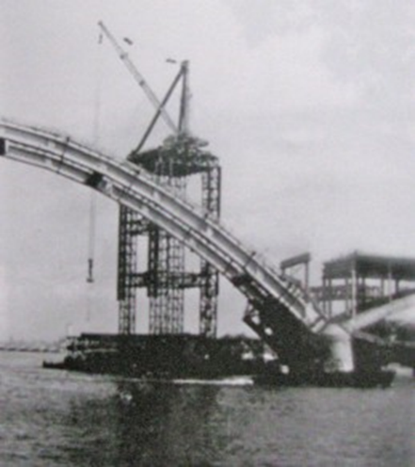
Для строительства моста собрали гигантский кран. Бетонные опоры, на которых стоял кран, сохранились до наших дней

Slide 14
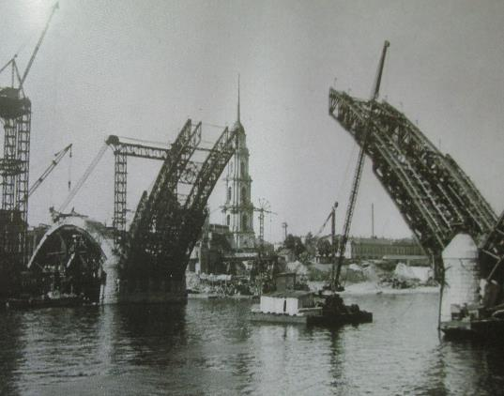
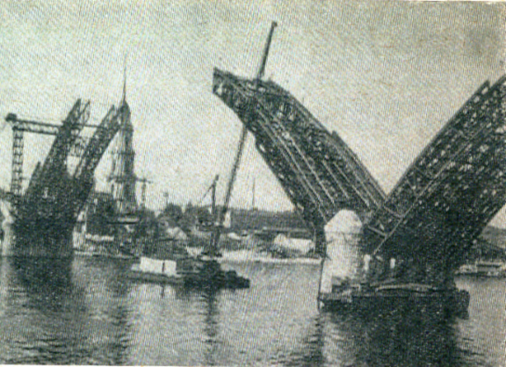
Затем мост строился над водой – собирались металлические конструкции и заливались бетоном. 5-я опора представляла собой красивый и необычный вид, точно чайка присела на воду и вскинула в обе стороны огромные крылья

Slide 15
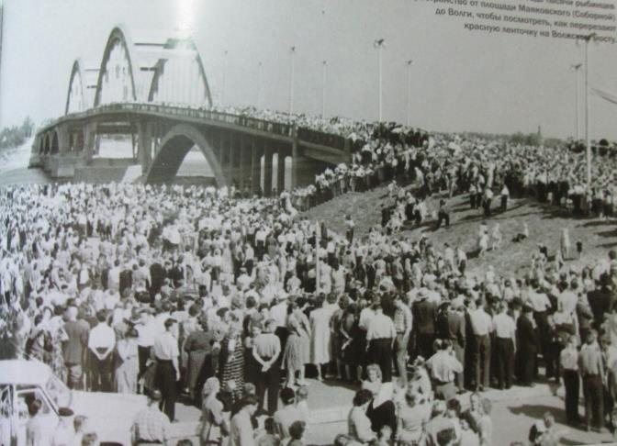
25 августа у рыбинского моста день рождения. В этот день в 1963 году здесь торжественно была разрезана красная лента, и с правого на левый берег Волги проехала первая машина

Slide 16
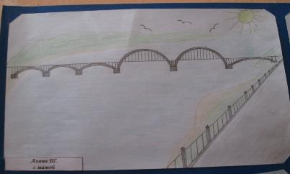
Я придумала свой мост, а с мамой нарисовали «Бетонную чайку» и участвовали в выставке рисунков в группе

Slide 17
Выставка в группе

Slide 18
Теперь я знаю
Рыбинск расположен на правом и левом берегу Волги. Людям было тяжело добираться с берега на берег и построили мост. Он строился 6 лет. Мост стоит на 7-ми опорах и имеет 6 пролётов, 2 из них арочные, под которыми проходят корабли. Его создавали архитекторы, инженеры, а строили мостостроители.

Slide 19
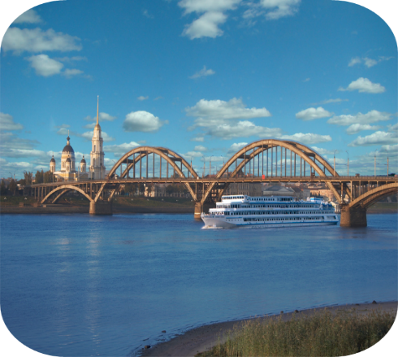
Таким образом
Рыбинский мост — один из самых длинных и необычных на Волге. Вместе со Спасо-Преображенским собором они считаются достопримечательностью города. И сегодня мы уже не представляем себе город без огромных бетонных арок, так похожих на крылья чайки.

Slide 20
Использованные ресурсы
Орлова А.А. «Рыбинск –город у реки», изд.: Медиарост, 2016 г.
Хробыстова О.В. «Рыбинск. Истории для детей», изд.: Медиарост, 2016 г.
Хробыстова О.В.«Рыбинск. Восемь любимых маршрутов», изд.: Медиарост, 2016 г.
Хробыстова О.В. «Твой город – Рыбинск», изд.: Медиарост, 2016 г.
https://yandex.ru/search/?text=%20строительство%20моста%20рыбинск&lr=16&clid=2270455&win=256
https://www.youtube.com/watch?v=ztBBKJXqF7w

